Slide 1


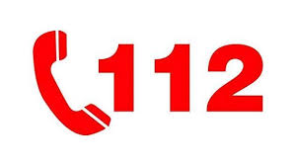


Localisation / Camp Adjudant Brasseur Localisatie 1A 4540 Amay Bloc/Blok Etage/Verdieping Aile/Vleugel
Numéros d’urgence Noodnummers
Informer TOUJOURS le corps de garde en cas d’incident ou d’accident ! Verwittig STEEDS de wacht bij een incident of ongeval!
Corps de garde / Wachtlokaal: +32 (2)/44 29 100
Info : endroit précis – type d’urgence – blessés, … Info : juiste locatie – type noodgeval – gewonden, …
Si pas de réponse et urgence appeler les urgences :
Bij geen antwoord en in geval van nood, bel de hulpdiensten
(Ambulance – Brandweer – Pompiers – Police)
Ensuite toujours contacter le Corps de garde
Neem daarna altijd contact op met de wachtpost
Premiers secours / EHBO :
Infirmerie / Verplegingspost (de/van 07:30 à/tot 16 :00)
+32 (2) 44 29 111
Défibrillateur / Aanwezigheid AED :
au Poste de garde / bij het Wachtlokaal

